Slide 1


Estimación de la Demanda Eléctrica
Prof. Alexis Barroso
Investigador CIDI-UCAB
Ing. Electricista
Esp. Sistemas de Potencia

Slide 2
Introducción
Una de las partes más importantes de un proyecto de instalaciones eléctricas es la obtención de la carga de diseño. Ello implica realizar un estudio de la misma, para así lograr determinar las necesidades eléctricas para el diseño equipos en general (tableros, canalizaciones, equipos de suministro de energía).
La obtención de la Demanda total servirá de base para la elaboración de un proyecto de suministro de energía eléctrica.

Slide 3
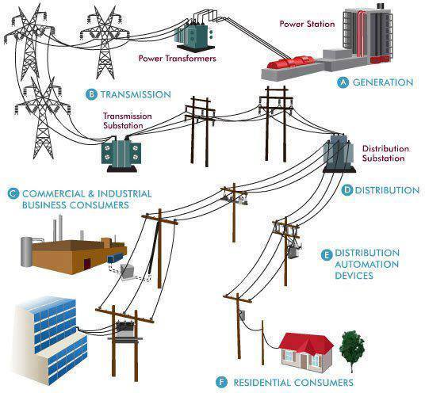
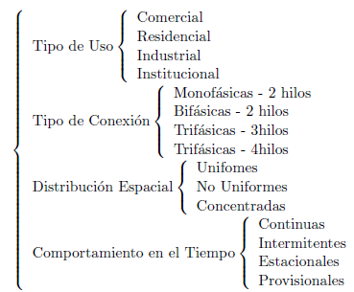
1-. Cargas eléctricas
Las cargas eléctricas conectadas al sistema pueden clasificarse de muchas maneras diferentes. Sin embargo, en la literatura se pueden distinguir varias clasificaciones como las siguientes:
Etapas de un Sistema de Potencia Tradicional
Cargas eléctricas

Slide 4
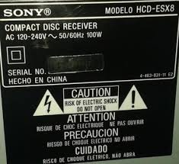
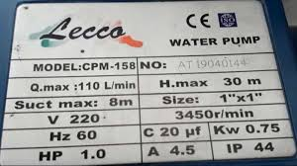
2.1-. Definiciones importantes
Carga Conectada
Se entenderá como la sumatoria de la potencia en vatios de todos los equipos eléctricos (datos de placa) que se conectan a la red en cuestión. También se podrá expresar en KW o KVA según el enfoque del estudio.

Slide 5
2.2-. Demanda Eléctrica
Es la cantidad de potencia eléctrica que un consumidor utiliza en un período de tiempo. La demanda de una instalación eléctrica en los terminales receptores, es tomada como un valor medio en un intervalo determinado.
Se acostumbra a representar la demanda diaria en gráficos, tal como se muestra en la siguiente lámina, donde se pueden apreciar en el período T igual a 24 horas el ciclo de carga.

Slide 6
2.3-. Curva de demanda
Puede estar en kVA, kW, o cual sub-múltiplo
Se puede observar el valor de la demanda máxima Dmáx; como su nombre lo indica es la que ocurrió en un cierto tiempo “t” considerando.
Mínima Dmín y la demanda promedio Dprom.
El área bajo la curva de una curva de potencia activa (P) es la energía total consumida en dicho periodo

Slide 7
2.3.1-. Curva de demanda

Slide 8
2.4-. Energía Eléctrica
Es la capacidad de hacer trabajo. La energía eléctrica consumida por un aparato eléctrico es el producto de la potencia eléctrica (P) y la duración del tiempo utilizado (t)
E = P × t
La unidad de energía es el Joule (J). Otra unidad usada es la de vatios-hora (Wh). Mira la factura de electricidad de tu casa.
1 Wh = 3600 J

Slide 9
2.5-. Densidad de Carga
Es la relación entre la carga conectada (en W, KW ó KVA) y la unidad de dimensión.
Así para la densidad lineal de carga se tendrá:
Esta expresión es frecuentemente utilizada en la planificación de sistemas de distribución y estudios especiales. La densidad de carga por unidad de área se expresa:
La densidad de carga definida se emplea en estudios de carga en proyectos residenciales, comerciales o industriales.

Slide 10

3-.Factores que caracterizan la carga
Factor de demanda: Es la relación entre la demanda máxima y la carga conectada. Por lo general es menor que la Unidad (FD <_ 1).
Como ejemplo se cita el caso de una carga conectada de una residencia de 20 KVA y la demanda máxima de 8 KVA, de aquí se tiene
FD=8/20=0,4

Slide 11
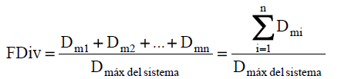
3-. Factores que caracterizan la carga
Factor de Diversidad: Es la relación entre la sumatoria de las demandas máximas individuales y la demanda máxima combinada del sistema. Se define así como Dm1, Dm2, ... , Dmn, las demandas individuales que eventualmente pudieran ser viviendas residenciales.
Demanda máxima diversificada: es el máximo valor de la demanda
diversificada.

Slide 12
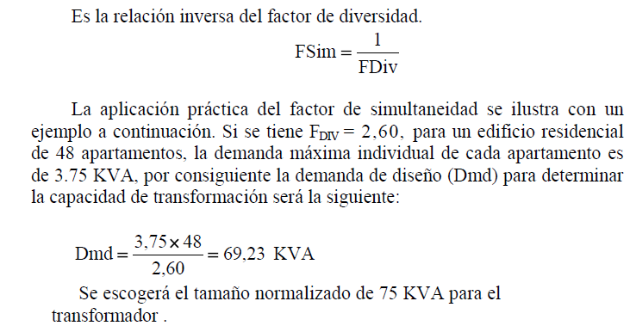
3-. Factores que caracterizan la carga
Factor de Simultaneidad

Slide 13
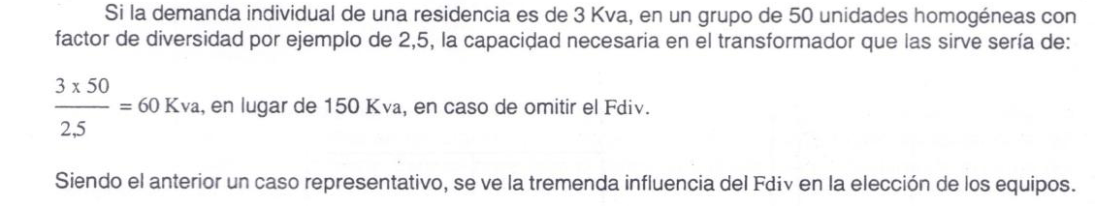
3-. Factores que caracterizan la carga
Otro ejemplo

Slide 14
4-. Estudios de carga
Medición si es una construcción existente: El artículo 220 del código CEN ofrece dos métodos de medida para determinar las cargas existentes y la demanda máxima que el sistema eléctrico podría soportar.
El código NEC define la demanda como el consumo eléctrico de las cargas promediadas durante intervalos de 15 minutos.
El principal método NEC para determinar las cargas existentes y la demanda máxima es encontrar la demanda máxima durante el período de un año. Pero esto solo es válido si posee los datos de demanda de todo un año.
El método alternativo es registrar la demanda, en edificaciones existentes, a lo largo de un período de 30 días para hallar la demanda máxima típica. En este artículo se describe el método de registro durante un período de 30 días, esto es, el estudio de carga. El código CEN especifica:
• La mayor demanda es la mayor demanda entre todos los alimentadores.
• Debe tomar las medidas cuando el edificio esté ocupado.
• Se deben incluir cargas de calefacción y refrigeración, aquellas que sean más elevadas o correctas y contabilizarlas.
• Se deben sumar otras cargas periódicas.
El otro caso es estimar la demanda mediante cálculos, usos de tablas y normas.

Slide 15
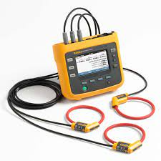
4.1-. Equipo de medición
Un registrador de carga es un equipo capaz de registrar y analizar potencia y energía en instalaciones comerciales e industriales. Para llevar a cabo un estudio de cargas con el registrador eléctrico se debe:
1. Conecte las sondas del instrumento a la instalación eléctrica.
2. Establezca los parámetros del sistema eléctrico.
3. Establezca el tiempo de registro.
4. Inicie el registro de datos.
5. Descargue y revise las medidas.

Slide 16
4.1-. Equipo de medición
El software de aplicación de un registrador de carga, por lo general, incorpora una función para la generación de informes, que incluye la creación de gráficos de corriente y potencia, energía consumida, demanda máxima, así como gráficos de barras para visualizar el valor máximo de los promedios de corriente. El informe puede variar desde un valor numérico de potencia o de corriente de forma individual hasta un documento completo con gráficos y tablas.
No obstante, el objetivo final sigue siendo el mismo: Conseguir una imagen precisa de la carga del sistema, ayudar a diseñar un sistema seguro y satisfacer la demanda eléctrica.

Slide 17
4.2-. Estimación de la demanda tipo residencial y comercial*
La demanda eléctrica es una combinación de las demandas de artefactos distintos en proporciones variables. Para cada equipo se han medido experimentalmente la demanda máxima diversificada en un ciclo.
Dichas datos se presentan a continuación.

Slide 18
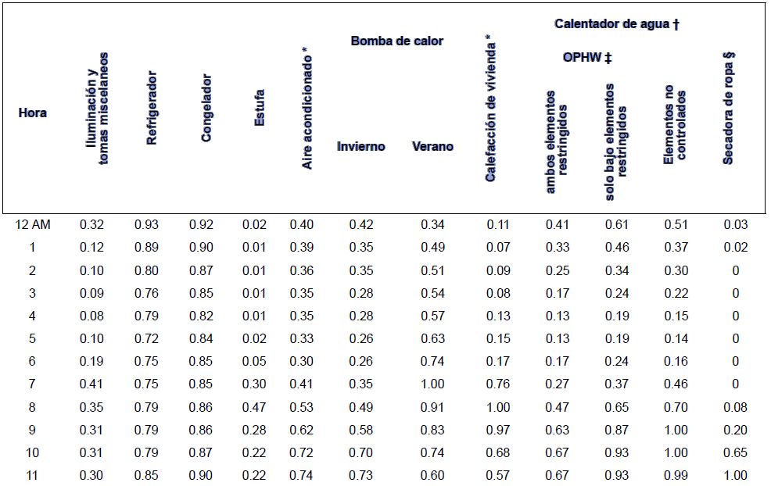
4.3-. Factores de variación horaria de diferentes consumos
Tabla 1: Datos de demanda diversificada obtenida por mediciones estadísticas usadas en estimaciones de demanda eléctrica.
Los datos de las tablas 1 y 2 fueron extraídos del libro de: Naranjo, Alberto. Proyecto del Sistema de Distribución. Editorial Equinoccio, USB. 2008.

Slide 19
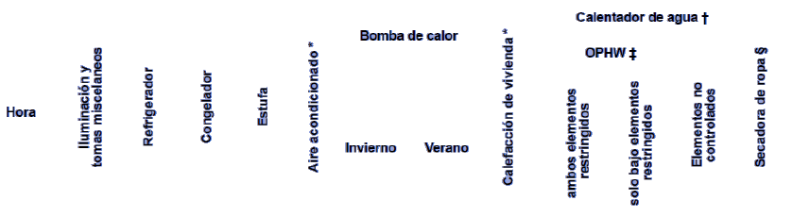
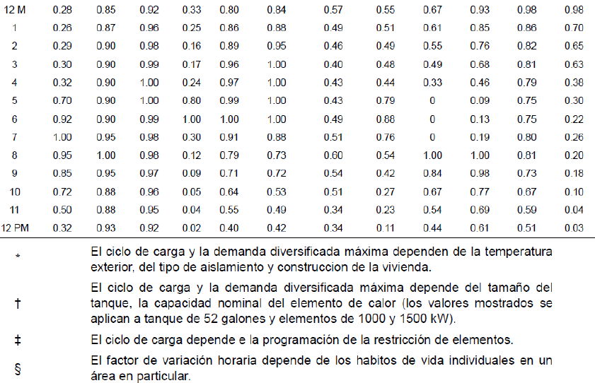
Continuación…

Slide 20
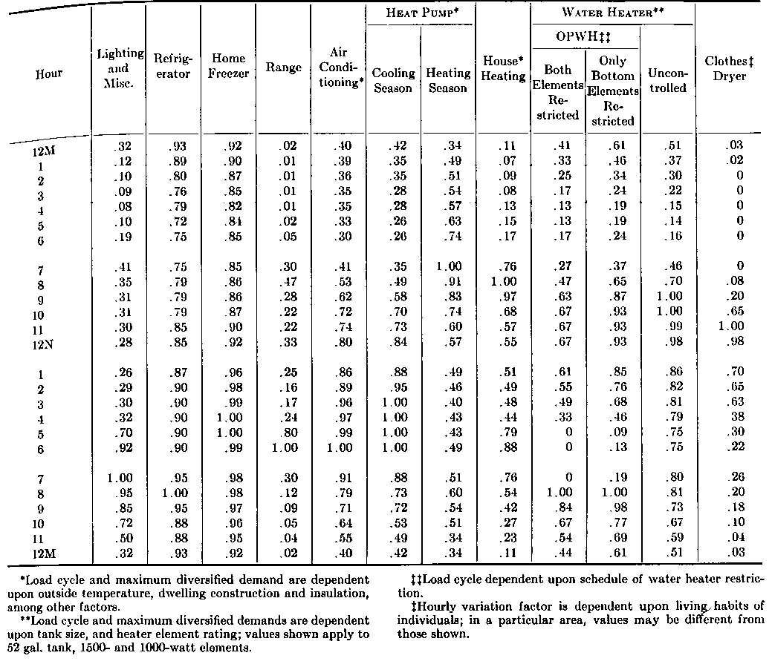
DISTRIBUTION SYSTEMS ELECTRIC UTILITY ENGINEERING REFERENCE BOOK WESTINGHOUSE ELECTRIC CORPORATION

Slide 21
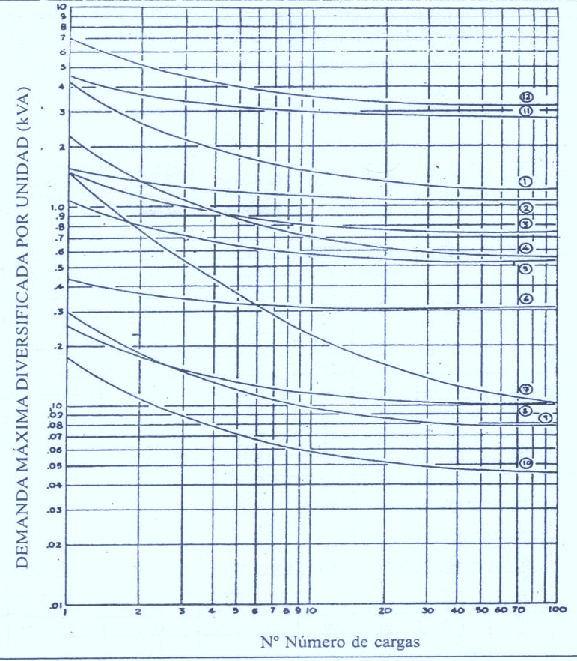
Tabla 2: Demanda máxima diversificada.

Slide 22
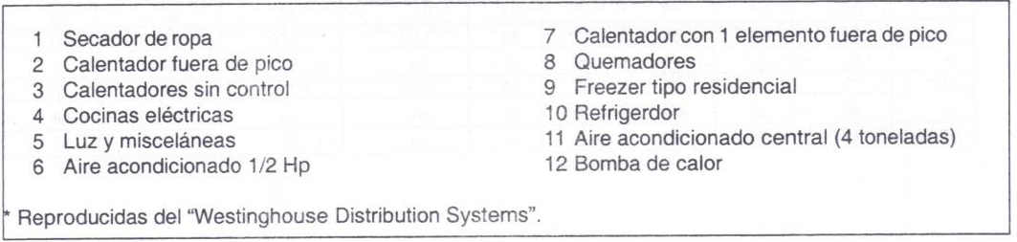
…continuación

Slide 23
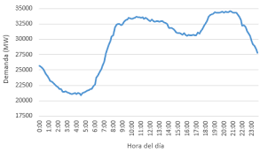
Ejemplo usando las tablas 1 y 2
Datos:
100 clientes con luz y misceláneos
Todos con refrigeración
30% con cocinas eléctricas
50% con calentadores.
Asuma que la demanda máxima ocurre a las 6 pm
Hipótesis

Slide 24
Solución
Con los datos de las tablas 1 y 2 se tiene un estimado de la demanda máxima
Tabla 2
Tabla 1

Slide 25
Casos de una zonificación residencial
Estimación de la demanda máxima
Datos
Zonificación | Residencial baja densidad
Área de la parcela (m2) | 1500
% construcción | 300
% Ubicación | 50
Hipotesis
servicios no residenciales, ascensores y bombas |  | 15 VA/M2 servicios no residenciales; 0,01 VA/m2 para ascensores y 0,005 VA/m2 para bombas
Área de la vivienda (%) | 70
Área de servicios (%) | 30
Área apartamento (m2) | 80
Consumos (%)
Alumbrado y misceláneos | 100
Refrigeración | 100
Calentadores | 100
Aire acondicionado individual | 50
Secadores eléctricos | 30
Densidad de carga

Slide 26
Solución
Cálculo de la demanda
Área de construcción (m2) | 2250
Área de consttrucción residencial | 1575
Número de viviendas por parcela | 19,6875
Artefacto (carga) | N° de Unidades | Demanda diversificada por Unidad | Factor de Coincidencia | Demanda Diversificada
Luz y misceláneos | 20 | 0,53 | 1 | 10,6
Refrigeración | 20 | 0,05 | 0,95 | 0,95
Calentamiento | 10 | 1,05 | 0,8 | 8,4
Aire acondicionado | 10 | 0,31 | 0,91 | 2,821
Secadores | 6 | 1,8 | 0,26 | 2,808
 |  | Total Demanda por residencias |  | 25,6
Servicios no residenciales | 10,125 | 2250*0,3*0,015
Bombas | 7,875 | 1575*0,005
Ascensores | 15,75 | 1575*0,01
Demanda total (kVA) | 59,3

Slide 27
Estimación de la demanda tipo Comercial (valores en VA/m2)

Slide 28
De la gráfica anterior

Slide 29
Ejemplo: tipo comercial
Datos
Zonificación | comercial
Área de la parcela (m2) | 3000
Hipótesis
% construcción | 400
% Ubicación | 60
Área de servicios (%) | 30
Área oficinas (%) | 70
Consumos (%)
Alumbrado y misceláneos (VA/m2) | 40
Circulación y servicios (VA/m2) | 15
Aire acondicionado Central (VA/m2) | 70
Ascensores (VA/m2) | 20
Bombas (VA/m2) | 5
Cálculo de la demanda
Área de construcción (m2) | 3000*0,6*4 | 7200
Área de construcción de oficinas (m2) | 0,7*7200 | 5040
Área de circulación y servicios (m2) | 0,3*7200 | 2160
Demanda área de oficinas (kVA) | (0,04+0,07)*5040 | 554,4
Demanda área de circulación y servicios (kVA) | 0,015*2160 | 32,4
Demanda de fuerza (kVA) | (0,02+0,005)*7200 | 180
Demanda Total (kVA) | 766,8
Porcentaje máximo de construcción La relación porcentual entre el área de construcción de una edificación y el área de su parcela. Entendiendo como área de construcción permitida en la parcela, la suma total de las áreas de construcción de todos los pisos, incluyendo las secciones horizontales de los muros y voladizos que componen la edificación.
Porcentaje máximo de ubicación (superficies cubiertas) La relación porcentual entre el área de ubicación de una edificación y el área de su parcela. Entendiendo como área de ubicación de la parcela aquella ocupada por la proyección ortogonal de la edificación.

Slide 30

Nota:
El código eléctrico Nacional posee un capítulo de estimación de la demanda máxima, donde se utiliza diferentes densidades de carga, para diferentes tipos de usuarios (residencial, comercial, industrial, etc). Sección 220.

Slide 31
Gracias por su atención

